Slide 1
27 juin 2018
10ème anniversaire de ELSA
Employment Law Specialists Association, Luxembourg
DROIT DU TRAVAIL EN FRANCE :
LA REFORME MACRON 2017
Philippe DURAND, Avocat, August Debouzy
27 JUIN 2018

Slide 2
Un contexte politique favorable…
Élections politiques récentes
Précédées d’une campagne électorale claire sur le sujet

Slide 3
… conjugué à une certaine habileté
Procédure d’adoption par Ordonnances
Nouveaux textes rédigés en quelques semaines après le mois de mai 2017
Nombreuses réunions avec les syndicats pendant tout l’été
Adoption des Ordonnances le 22 septembre 2017
Ratification par le Parlement et publication le 31 mars 2018

Slide 4
Une « victoire » politique reconnue par son principal adversaire
« Pour l’instant, c’est lui qui a le point »
Jean-Luc Mélenchon (28 octobre 2017)

Slide 5
Le réel contenu de ces « Ordonnances Macron »
Le Code du Travail n’est certes pas brûlé et reste majoritairement « employee friendly »
Mais il contient de nombreuses mesures de simplification ou d’allègement des procédures, favorables aux employeurs
Certaines reflètent la poursuite d’un mouvement déjà amorcé (cf. Lois Rebsamen ou El Khomry)
D’autres illustrent une volonté affirmée de sécuriser davantage les relations de travail pour les entreprises, telles que la prescription unique pour les litiges (12 mois) et le « Barème Macron »

Slide 6
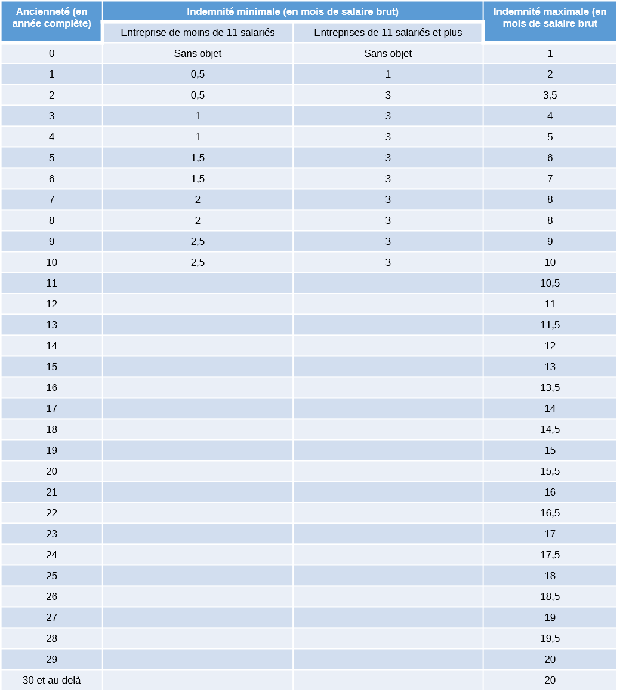
Le fameux « Barème Macron » applicable aux seuls dommages et intérêts pour licenciement abusif

Slide 7
Quelques exemples précis de mesures nouvelles
En matière de licenciement économique :
Le motif économique apprécié désormais sur les seuls résultats enregistrés en France
Fin de l’obligation de reclassement à l’étranger (idem en cas d’inaptitude)

Slide 8
En matière de représentation du personnel :
Fusion des délégués du personnel (« DP »), du Comité d’Entreprise (« CE ») et du Comité d’Hygiène, de Sécurité et des Conditions de Travail (« CHSCT ») dans le Comité Social et Economique – CSE
Les attributions du CSE sont globalement identiques avec cependant un recul de celles-ci (si moins de 11 salariés) ou un réaménagement (si plus de 11 salariés)
Mais aussi :
Baisse du nombre d’élus et des heures de délégation
Les suppléants ne siègent plus systématiquement
Davantage de frais d’expertise à la charge du CSE (20%)
Création du Conseil d’Entreprise (= CSE + Délégués Syndicaux)

Slide 9
Autres Exemples
Nouvelle articulation entre accords de branche/accords d’entreprise:
Bloc 1 : du seul ressort de la branche (13 thèmes : salaires minima, etc.)
Bloc 2 : verrouillage par la branche (4 thèmes : prévention de la pénibilité, etc.)
Bloc 3 : du seul ressort de l’entreprise (tout le reste : prime 13ème mois, prime d’ancienneté, préavis et indemnités de rupture, etc.)
Facilitation accrue pour la conclusion d’accords d’entreprise dans les entreprises dépourvues de délégués syndicaux ; par ex. simple référendum auprès des salariés dans entreprises de moins de 11 salariés (voire moins de 20 salariés si pas d’élus)

Slide 10
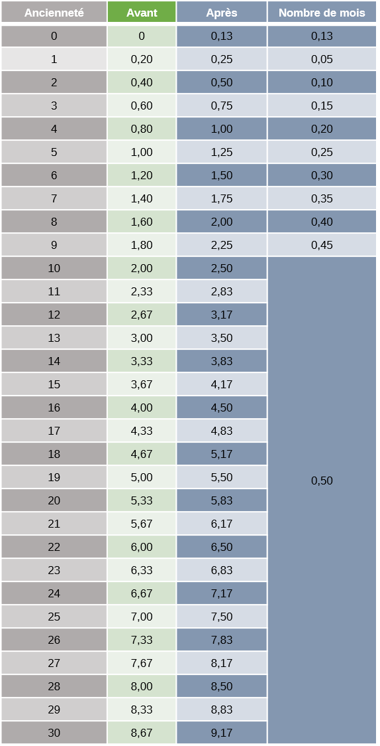
Quelques mesures favorables aux salariés
* Fluidité budget de fonctionnement & budget social-culturel du CSE
* Relèvement de l’indemnité légale de licenciement

Slide 11
CONCLUSION - Application progressive des Ordonnances depuis le 22 septembre 2017
Tous les décrets d’application à présent publiés (sauf sur quelques points marginaux)
La RCC (Rupture Conventionnelle Collective) a du mal à décoller (échec chez Pimkie mais conclusion chez PSA)
Pas encore assez de recul pour apprécier l’impact global de cette réforme

Slide 12
Philippe DURAND
Avocat aux Barreaux de Paris et New York
pdurand@august-debouzy.com

